Slide 1
Imagen de Portada: Padre Erick Félix, CM
23 de Junio 2024

Slide 2
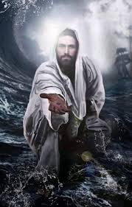
DOMINGO 12 T. ORDINARIO - “B”
Marcos 4,35-41
“¿TODAVÍA NO TIENEN FE ? ”

Slide 3
Ambientación:Biblia grande, vela, imagen vocacional de Jesús con la barca. Frase: “¿Todavía no tienen fe?” O bien: recortes de revistas o periódicos que hablen de situaciones que hoy hacen tambalear la vida de los creyentes o de la iglesia.
Cantos sugeridos: Ya no temo, Señor; Aun en la tormenta

Slide 4
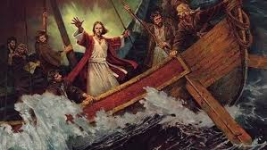
AMBIENTACIÓN:
Marcos presenta hoy a Jesús como Dios, calmando la tempestad que amenazaba las vidas y la fe de los discípulos. A quienes hemos subido a la barca de Jesús nos siguen amenazando tormentas,
nos inunda el miedo y la falta de fe. Que nuestro encuentro con la Palabra nos ayude a confiar más en Cristo y a vivir desde Él.

Slide 5
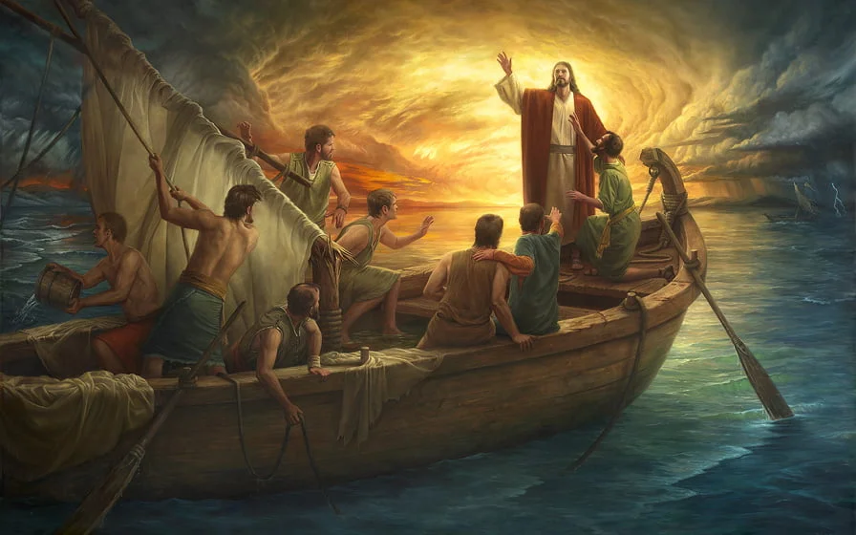
Oración inicial
Tú, Señor, acompañas nuestro vivir cuando las aguas están calmadas
y todo va sucediendo en armonía, sin que suceda nada fuera de lo normal.
Tú estás cuando los huracanes de la vida
nos hacen sentir miedo, porque se mueve la barca;
creemos que no vamos a poder superar ese momento y entonces dudamos de tu presencia y de tu amor.

Slide 6
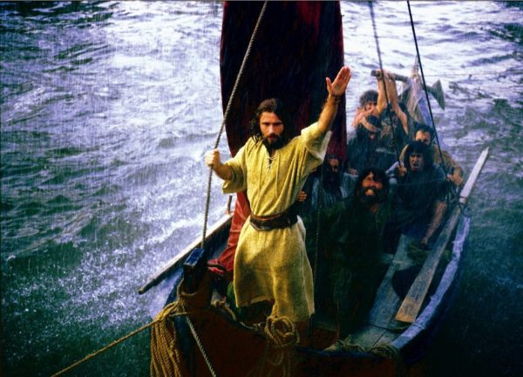
Tú, que conoces nuestras tempestades vitales,
nos tienes siempre envueltos en tu amor,
y esperas que nos pongamos confiados en tus brazos
Haz que tengamos fe en ti,
que creamos, de verdad, que nos acompañas siempre en nuestra vida, y que en ti nuestro valor aumenta y nos llenas de fuerza. AMÉN.

Slide 7
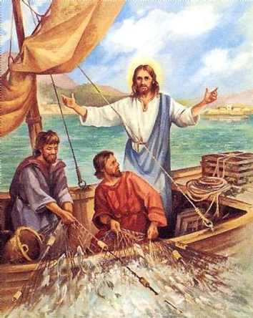
I. LECTIO
¿Qué dice el texto? – Marcos 4,35-41
Motivación:
Jesús urge a sus discípulos a superar el miedo, a actuar en la luz, a confesar a Cristo y a confiar en la Divina Providencia. Frente al miedo, la confianza. Frente al pecado, el perdón. Frente a la debilidad humana, el poder de Dios. Escuchemos.

Slide 8
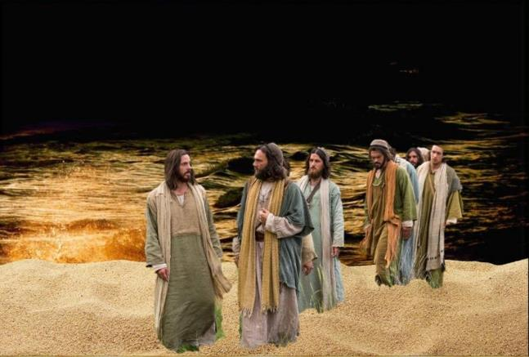
Marcos 4, 35-41
Un día, al atardecer, dijo Jesús a sus discípulos: “Vamos a la otra orilla”

Slide 9
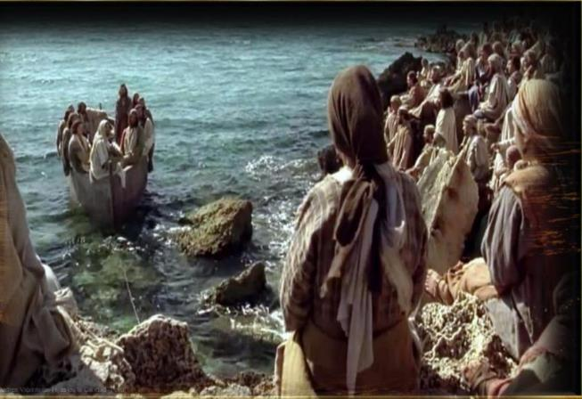
Dejando a la gente, se lo llevaron en barca, así como estaba; otras barcas lo acompañaban.

Slide 10
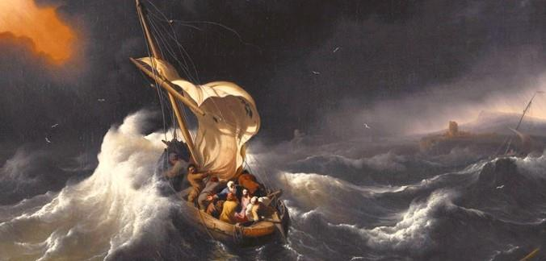
Se levantó un fuerte huracán, y las olas rompían contra la barca hasta casi llenarla de agua.

Slide 11
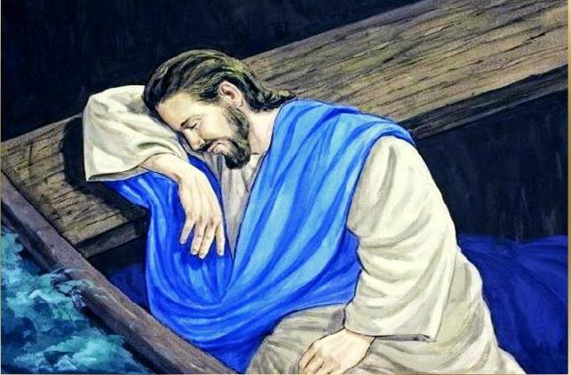
Él estaba a popa, dormido sobre un almohadón. Lo despertaron, diciéndole:
“Maestro, ¿no te importa que nos hundamos?”.

Slide 12
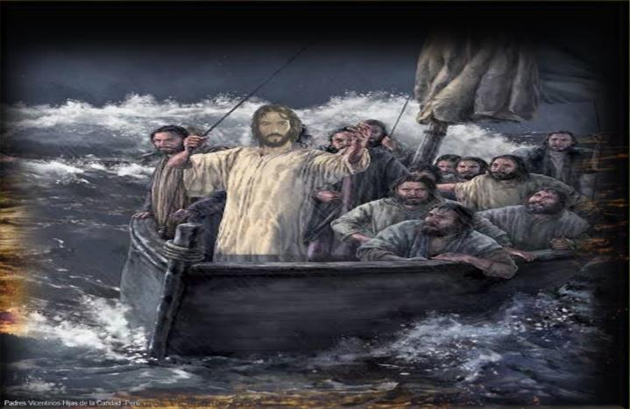
Se puso en pie, increpó al viento y dijo al mar: “¡Silencio, cállate”.

Slide 13
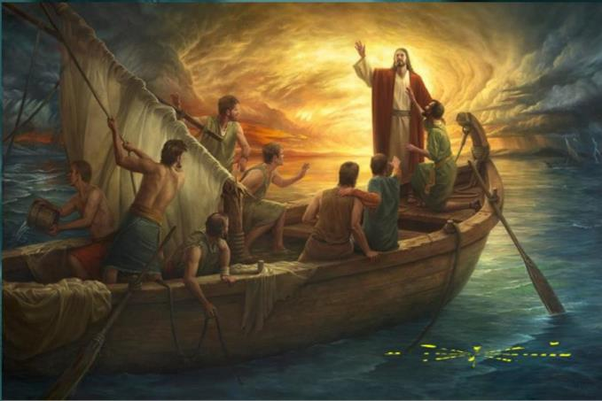
El viento cesó y vino una gran calma. Él les dijo: -“¿Por qué son tan cobardes?
¿Aún no tienen fe?”

Slide 14
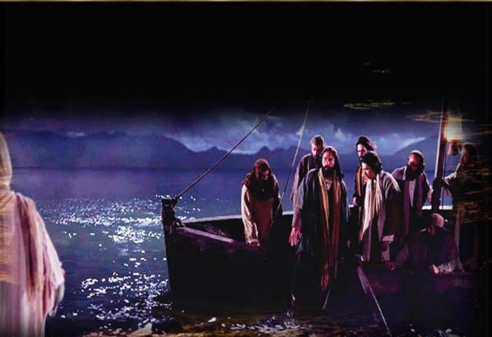
Se quedaron espantados y se decían unos a otros:
- “¿Pero quién es éste que hasta el viento y el mar le obedecen?”.

Slide 15
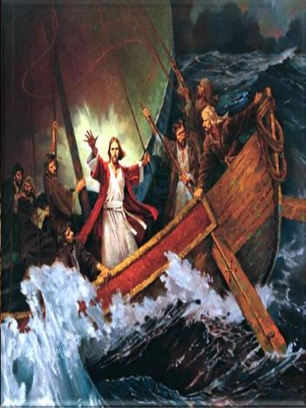
Preguntas para la lectura:
• ¿Qué personajes intervienen en el texto? ¿cuáles son las condiciones del tiempo que se señalan?

Slide 16
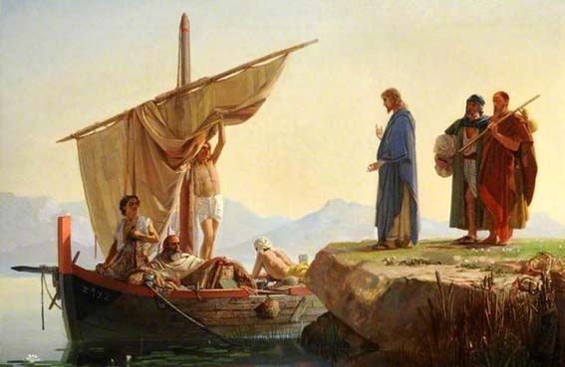
• ¿Qué les dijo Jesús a sus discípulos? ¿Qué hicieron ellos?

Slide 17
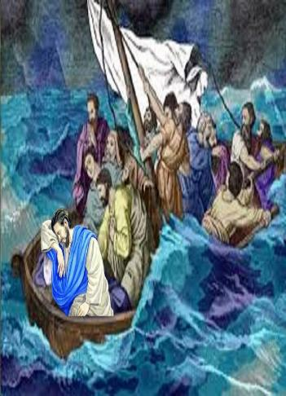
• ¿Qué sucedió cuando estaban en la barca?
¿Qué hacía Jesús mientras tanto?

Slide 18
• ¿Cómo reaccionaron los discípulos?
¿Qué hizo Jesús y qué les dijo?

Slide 19
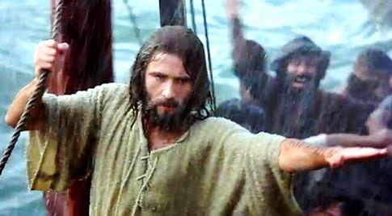
• ¿Qué insinúa este pasaje sobre la identidad de Jesús?

Slide 20
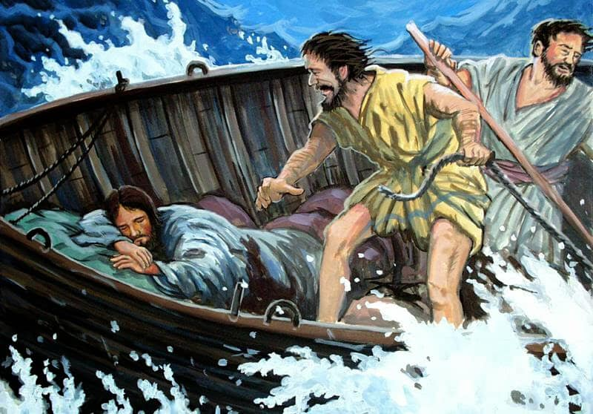
MEDITATIO
¿Qué ME dice el texto?
Motivación:
El relato de la tempestad calmada ha puesto ante nuestros ojos quién es Jesús y nos ha mostrado que la fe en Él debe ser una de las características del discípulo. Sin embargo, en
nuestra travesía de ser cristianos, nos siguen azotando las olas y nos invade el miedo. Jesús nos invita a confiar en él, pues sólo él puede llevar nuestra barca a buen puerto.

Slide 21
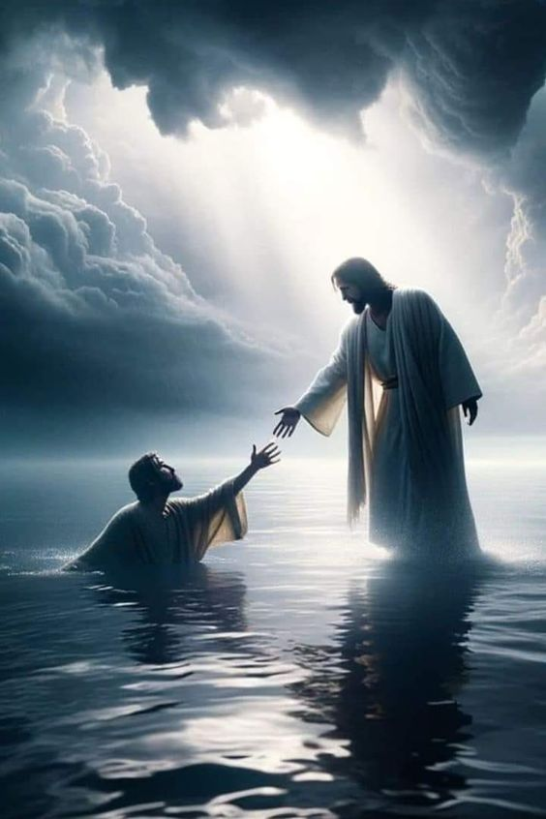
• ¿Qué tempestades azotan mi vida en estos momentos?
¿Y la vida de nuestra comunidad, de nuestra familia?
¿Cómo reacciono ante ellas?
¿Soy consciente de la presencia de Jesús?

Slide 22
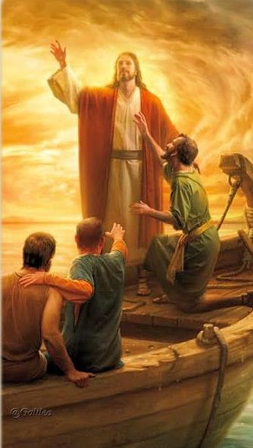
• Si la presencia de Jesús acaba con el miedo de los discípulos, ¿cómo me compromete su presencia a apoyar a quienes se encuentran en situaciones desesperantes?

Slide 23
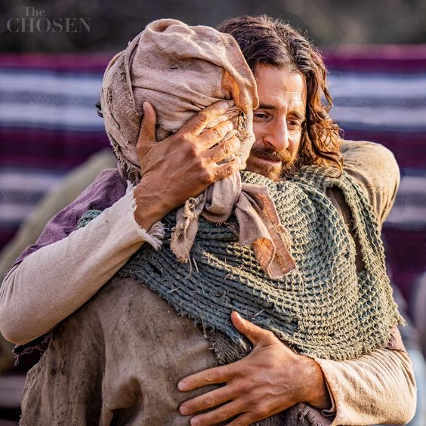
• ¿Me dejo sorprender y asombrar por el poder soberano de Jesús?

Slide 24
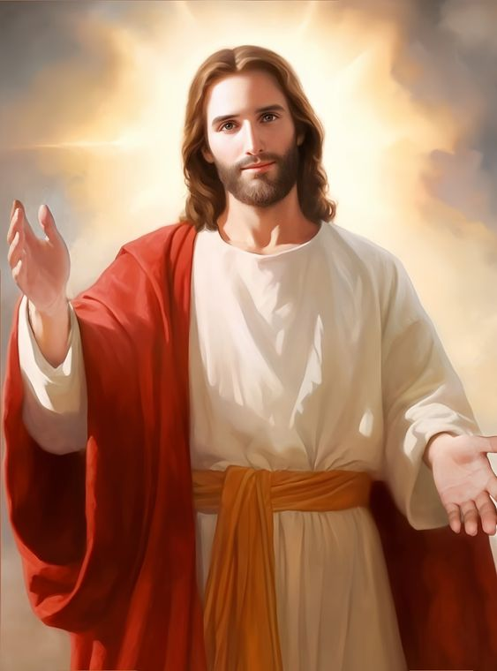
ORATIO
¿Qué le digo al Señor motivado por su Palabra?
Motivación:
Motivación:
Al concluir nuestro encuentro vamos a reservar un espacio para la oración. Lo que hemos escuchado y compartido se hace diálogo orante, porque no estamos solos: el Señor nos acompaña en el viaje, viene con nosotros en la barca.

Slide 25
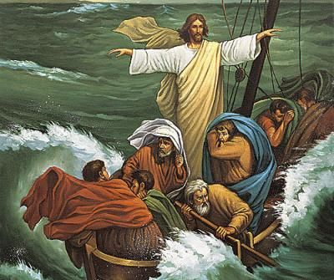
Luego de un tiempo de oración personal, podemos compartir en voz alta nuestra oración, siempre dirigiéndonos a Dios mediante la alabanza, la acción de gracias o la súplica confiada.

Slide 26
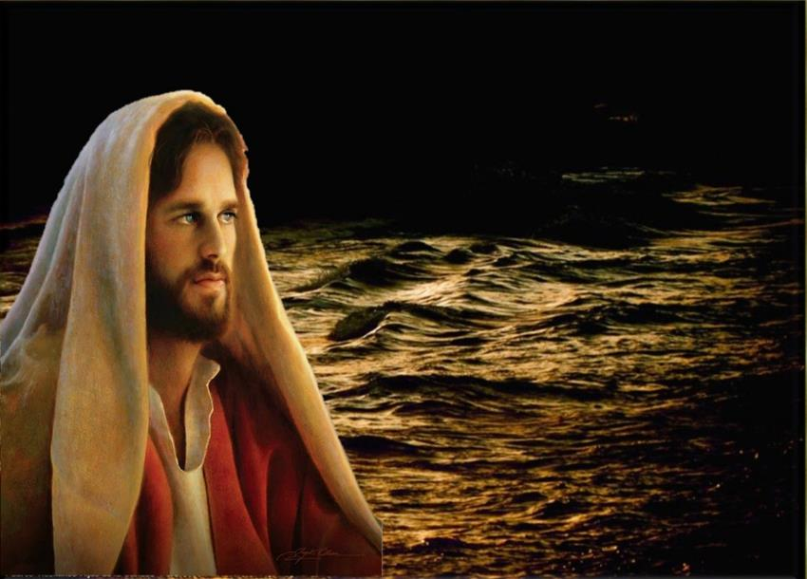
Propuesta: cada participante del grupo da gracias a Dios por las veces en que le descubrimos presente en nuestras vidas, en nuestra familia, comunidad, Iglesia…
Luego de cada intervención todos responden:
Gracias, Señor, porque estás en nuestra barca.

Slide 27
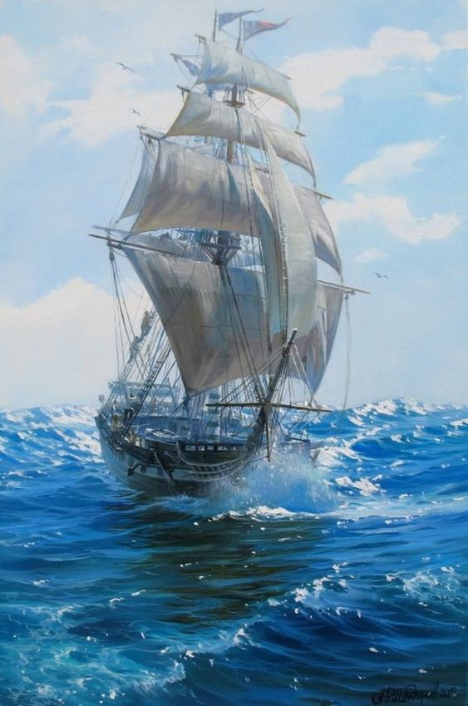
Salmo 106
Entraron en naves por el mar, comerciando por las aguas inmensas. Contemplaron las obras de Dios, sus maravillas en el océano.
Den gracias al Señor,
porque es eterna su misericordia

Slide 28
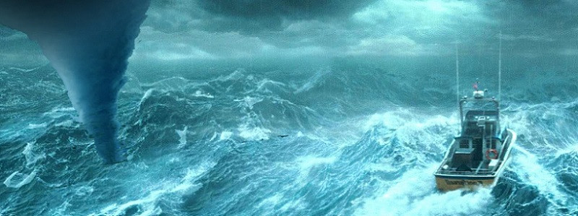
Él habló y levantó un viento tormentoso, que alzaba las olas a lo alto; subían al cielo, bajaban al abismo, el estómago revuelto por el mareo.
Den gracias al Señor,
porque es eterna su misericordia

Slide 29
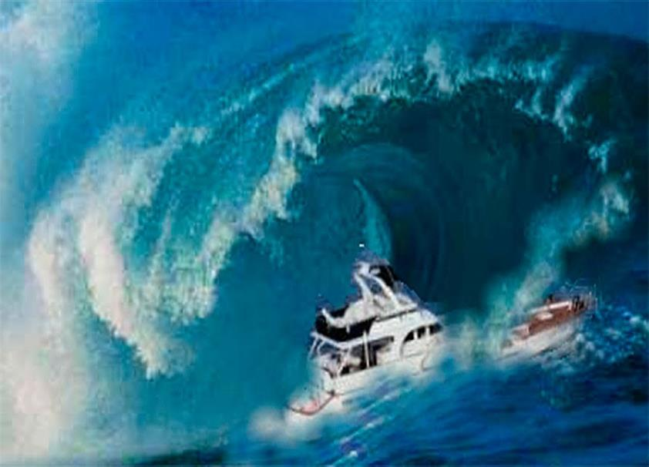
Pero gritaron al Señor en su angustia, y los arrancó de la tribulación. Apaciguó la tormenta en suave brisa, y enmudecieron las olas del mar.
Den gracias al Señor,
porque es eterna su misericordia

Slide 30
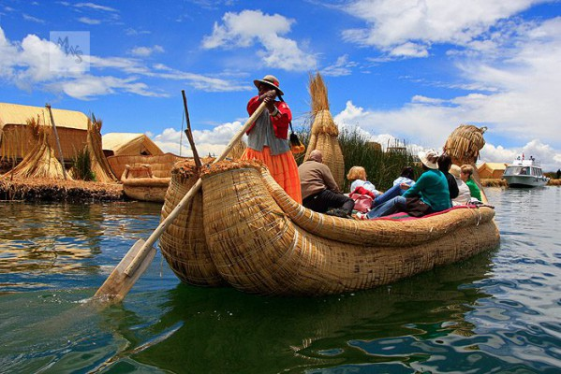
Se alegraron de aquella bonanza, y él los condujo al ansiado puerto. Den gracias al Señor
por su misericordia,
por las maravillas
que hace con los
hombres.
Den gracias al Señor,
porque es eterna su misericordia

Slide 31
CONTEMPLATIO
¿Qué me lleva a hacer el texto?
Motivación:
San Vicente disfrutaba hablar de la divina Providencia y exhortaba a confiar en ella. A las Hijas de la Caridad les dice: Así pues, hemos de tener también nosotros esa confianza en la Providencia divina, ya que ella se preocupa de todo lo referente a nosotros, del mismo modo que lo hace una nodriza con el niño y un esposo con su esposa; así también hemos de abandonarnos nosotros a ella por completo…

Slide 32
La razón que nos obliga a confiar en Dios es que sabemos que él es bueno, que nos ama con mucho cariño, que desea nuestra perfección y nuestra salvación, que piensa en nuestras almas y en nuestros cuerpos, que quiere concedernos todos los bienes necesarios para el uno y para la otra.
(San Vicente de Paúl ,
IX,1050)

Slide 33
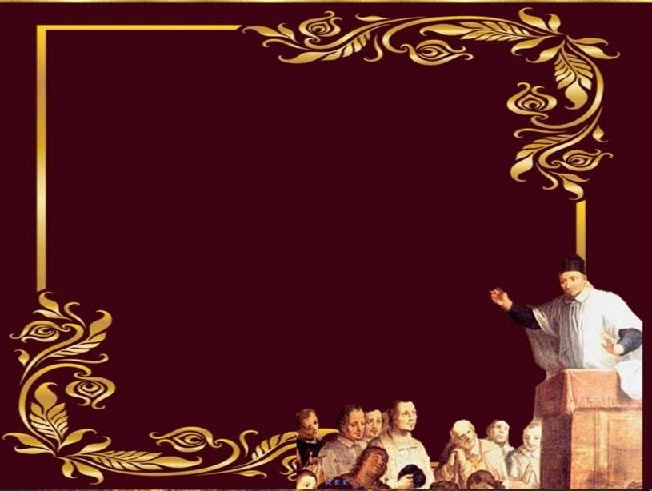
Y a los misioneros:
“El que se coloca bajo la bandera de la confianza en Dios, se verá siempre favorecido con una especial protección de su parte. En esta situación hay que tener como cierto que no le pasará nada malo, ya que todo coopera para su bien, y no le faltará nada, puesto que Dios mismo se le da, trayendo consigo todos los bienes necesarios tanto para el cuerpo como para el alma. (XI,732)

Slide 34
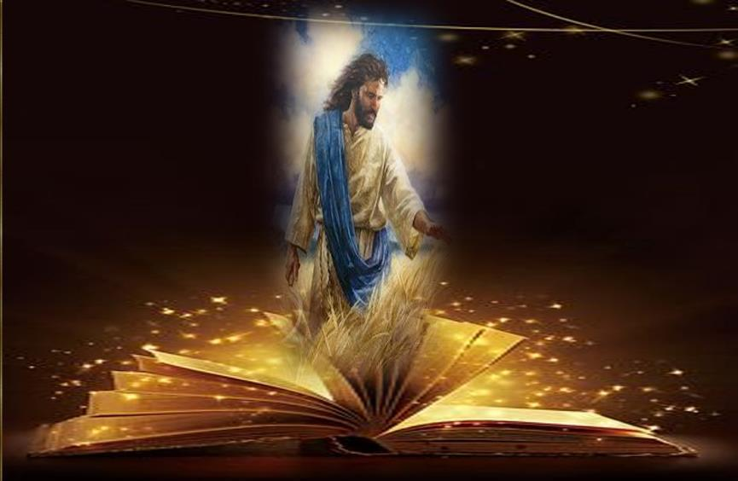
Compromiso:
Hacer el propósito de confiar firmemente
en la presencia y en el poder del Señor.

Slide 35
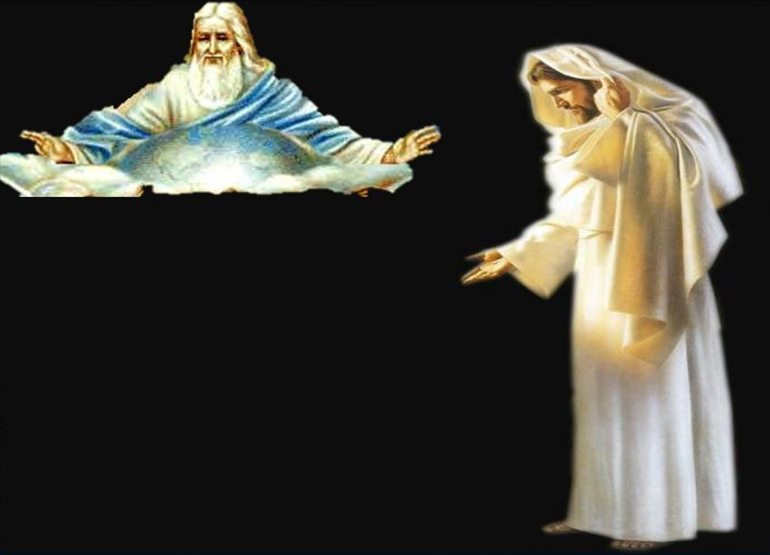
Oración final
Padre, tú gobiernas a un tiempo cielo y tierra;
en tu mano descansa el destino de los pueblos,
el motivo de esperanza de todos tus hijos.
Acrecienta nuestra fe en Cristo,
el vencedor de la muerte,
a cuya voz se aplaca toda tormenta.

Slide 36
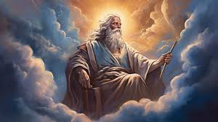
Haznos caminar seguros de tu mano confiados en tu providencia por todos, cercanos y solidarios con quien aún está sumergido
en el dolor y en la duda.
No es el temor quien nos hace alabarte,
sino la certeza de que eres Tú,
Señor de la creación y de la historia,
el Padre y protector de todos los que en él confían. Amén

Slide 37
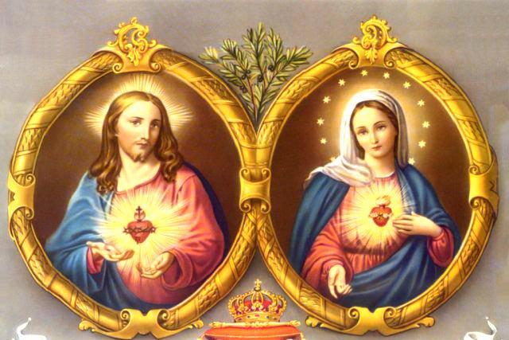
Texto de Lectio Divina: Padre César Chávez Alva (Chuno) C.ongregación de la Misión.
Power Point : Sor Pilar Caycho Vela - Hija de la Caridad de San Vicente de Paúl

